Slide 1
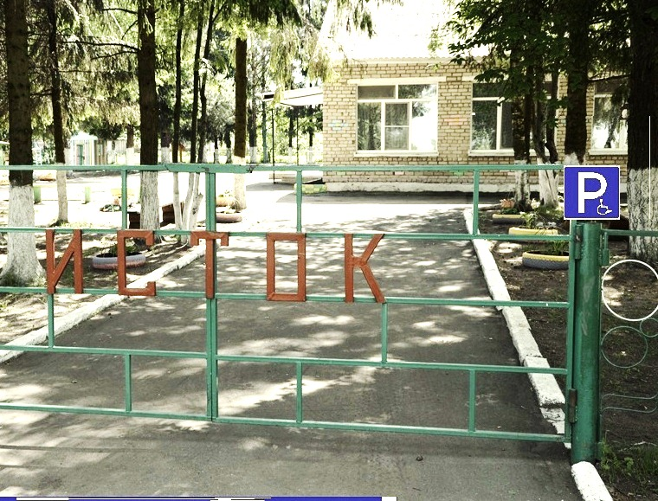
Смоленское областное государственное бюджетное учреждение «Демидовский социально – реабилитационный центр для несовершеннолетних «Исток»
Развитие мелкой моторики как одно из
средств развития интеллекта детей с ОВЗ
Кашекина Елена Владимировна – инструктор по труду

Slide 2
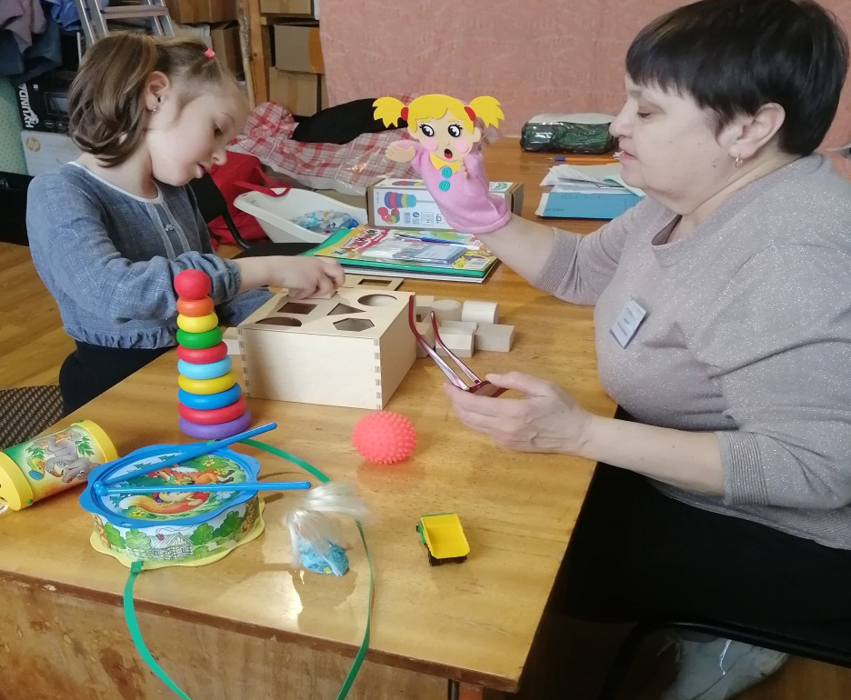
ОСНОВНЫЕ ЦЕЛИ занятий с детьми:
Улучшение памяти
Развитие внимания
Развитие слухового и зрительного восприятия
Развитие речи
Выработка усидчивости
Улучшение работы мозга
Развитие бытовых навыков

Slide 3
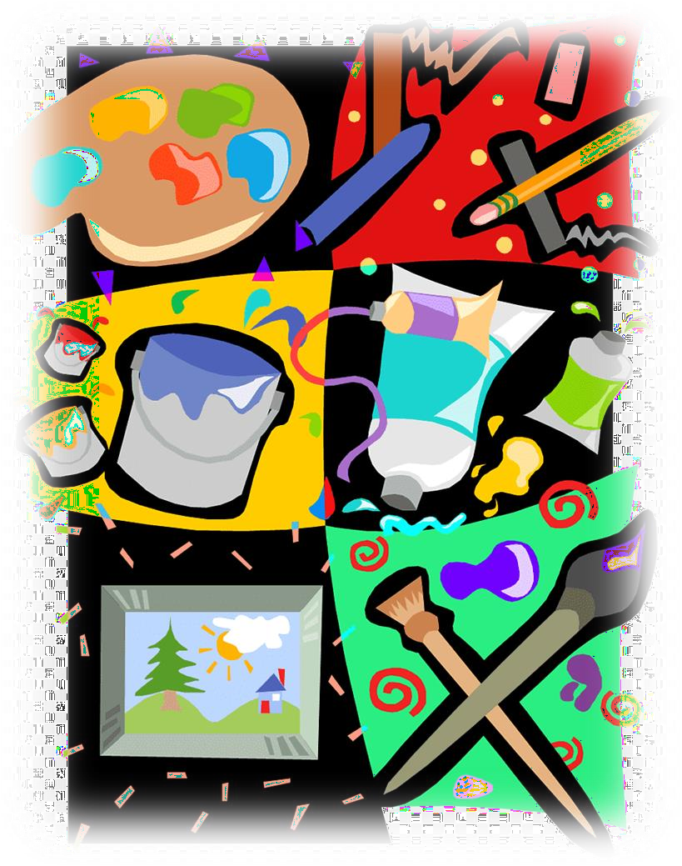
Родителям необходимо научиться:
Заниматься с ребенком в домашних условиях самостоятельно
Работать над развитием усидчивости у ребенка, вниманием
Создавать условия для проведения продуктивных занятий с ребенком

Slide 4
Чтобы занятие прошло успешно, необходимо 3 составляющих:
01
Эмоциональный разговор с ребенком на протяжении всего творческого занятия
02
Учебный материал, доступный для восприятия ребенка
03
Помощь родственников во время занятия и создание благоприятных условий

Slide 5
Примеры творческих занятий :
А)
ЛЕПКА ИЗ ПЛАСТИЛИНА
РИСОВАНИЕ, ШТРИХОВКА
В)
ШНУРОВКА, ЗАСТЕГИВАНИЕ И РАССТЕГИВАНИЕ ПУГОВИЦ,КНОПОК,
КРЮЧКОВ
Б)
Г)
НАНИЗЫВАНИЕ БУС И ПУГОВИЦ
Д)
ПРИЩЕПКИ
Е)
ИГРЫ С КРУПАМИ

Slide 6
Методы и приемы работы:
Метод «Рука в руке»
(используется на каждом занятии)
Практический метод
(многократный показ этапов работы + инструктаж – правила работы с материалами и инструментами )
Метод наглядности
(инструкционные карты к заданиям, образцы, пошаговый показ используемых операций).

Slide 7
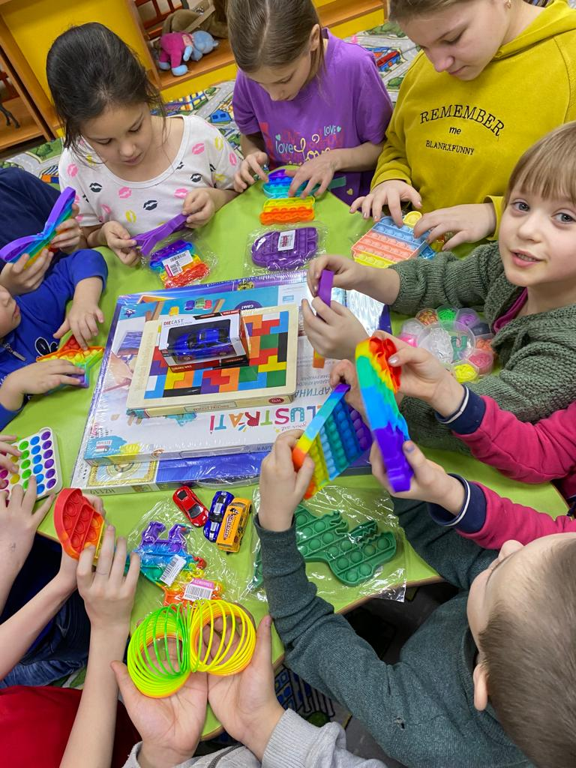
Чтобы задание было легко выполнено ребенком, необходимо:
1
По возможности использовать большой формат для работы.
Во время работы делать паузы (физкультминутки), следить за тем, чтобы ребенок не уставал, чтобы он
мог отдохнуть и набраться сил перед следующим этапом работы .
2
3
Использовать музыкотерапию в некоторых случаях.
4
Постоянная похвала и поддержка ребенка, даже, если у него что-то получается не так, как хочется!

Slide 8
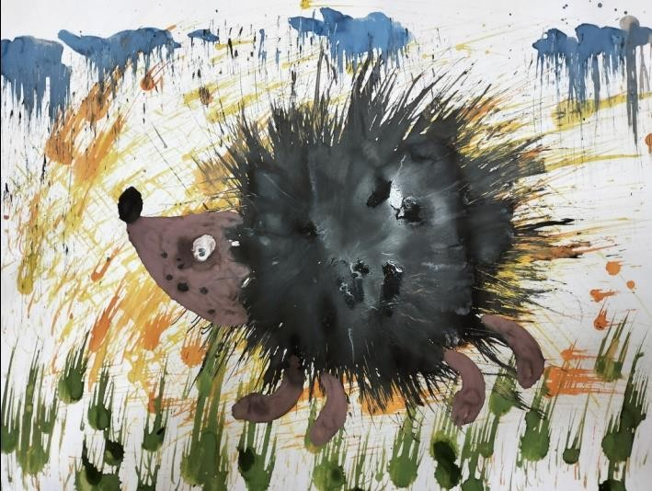
Практическая работа «Ёжик»
Вспомогательный инструмент – обычная расческа

Slide 9
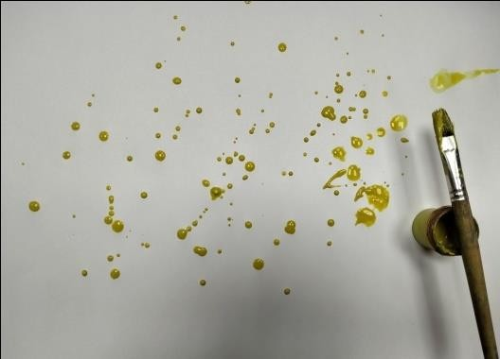
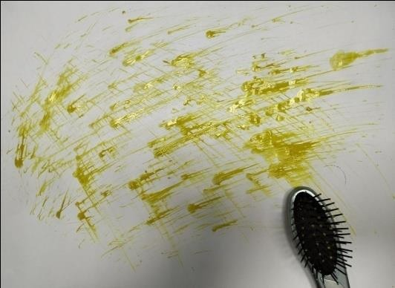
Практическая работа «Ёжик»
А) Капаем на лист желтую краску.
Б) Проводим расческой по желтой краске в направлении к верхнему краю листа несколько раз.

Slide 10
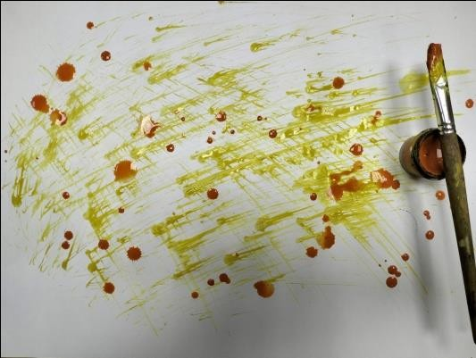
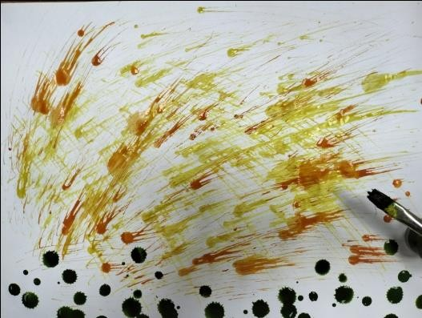
Практическая работа «Ёжик»
В)
Смешиваем на палитре желтую и красную краски (для получения оранжевого цвета) и
наносим на лист оранжевые капли.
Г)
Проводим расческой по оранжевым каплям в направлении к верхнему краю листа
несколько раз. И , набрав, зеленую гуашь на кисть наносим капли зеленого цвета внизу
листа (для рисования травы).

Slide 11
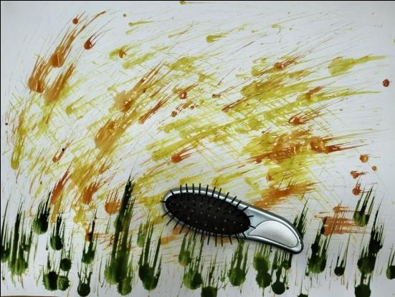
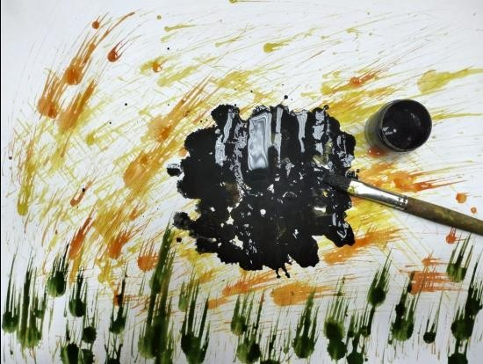
Практическая работа «Ёжик»
Д) Рисуем траву при помощи расчески.
Е) Наносим черную гуашь в центр листа, рисуя круглое цветовое пятно при помощи кисти.

Slide 12
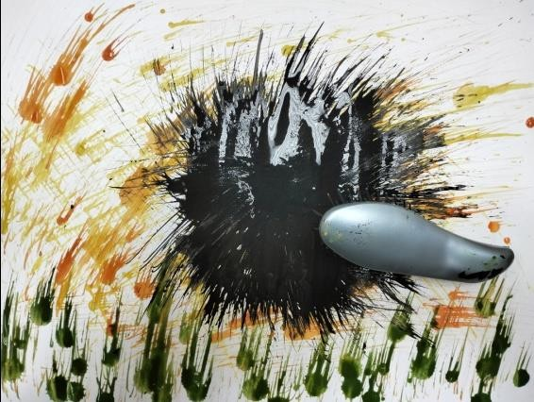
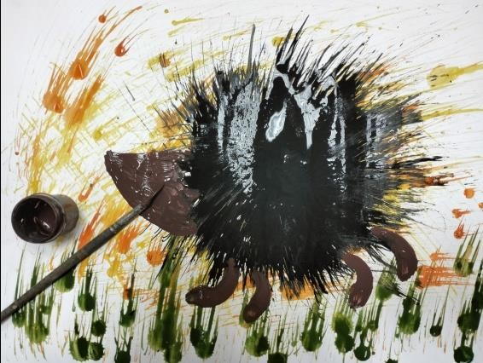
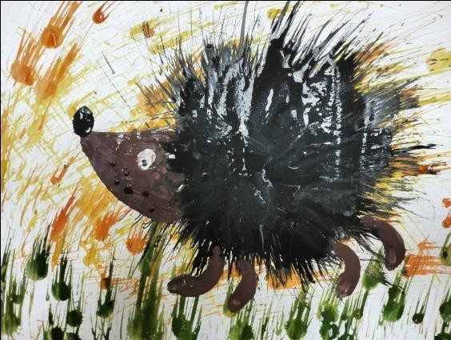
Практическая работа «Ёжик»
Ж) Рисуем расческой иголки ежику (от центра черного пятна в разные стороны)
З) Рисуем коричневой гуашью ежику мордочку и лапки, белой гуашью глаз, черной - носик и зрачок.

Slide 13
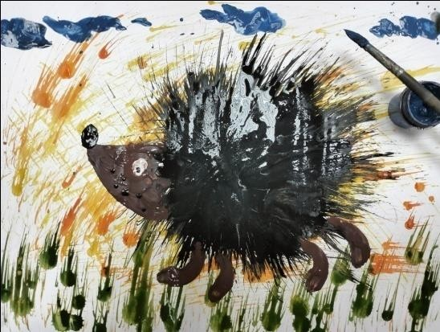
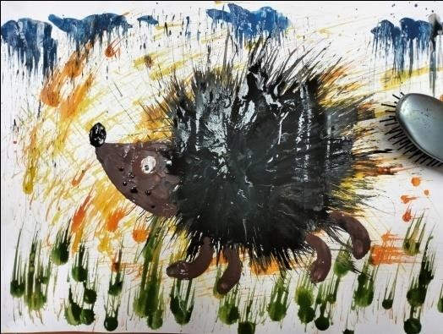
Практическая работа «Ёжик»
И) Рисуем синей гуашью облака и при помощи расчески «превращаем» их в
«дождевые».

Slide 14
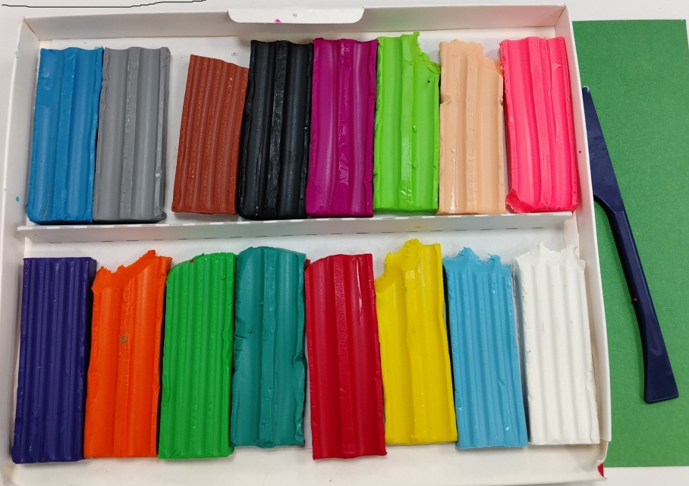
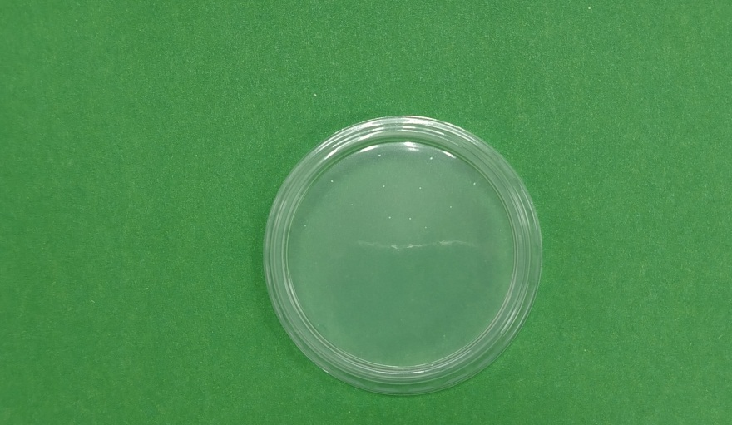
Практическая работа «Времена года»
Вспомогательные инструменты и материалы:
Пластиковые прозрачные крышки любого размера;
Разноцветный пластилин;
Нож для пластилина;
Коврик для лепки

Slide 15
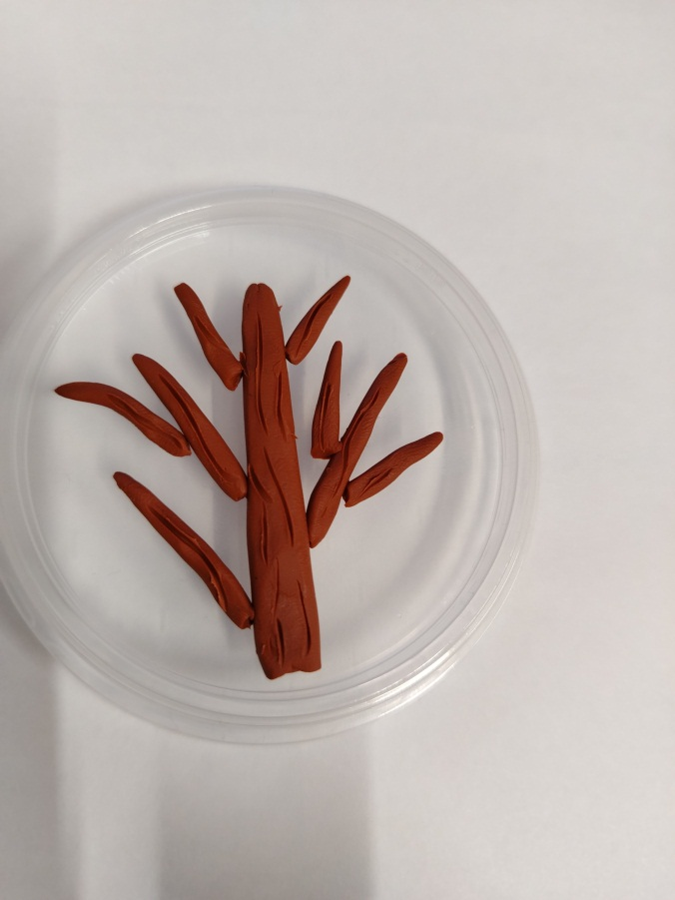
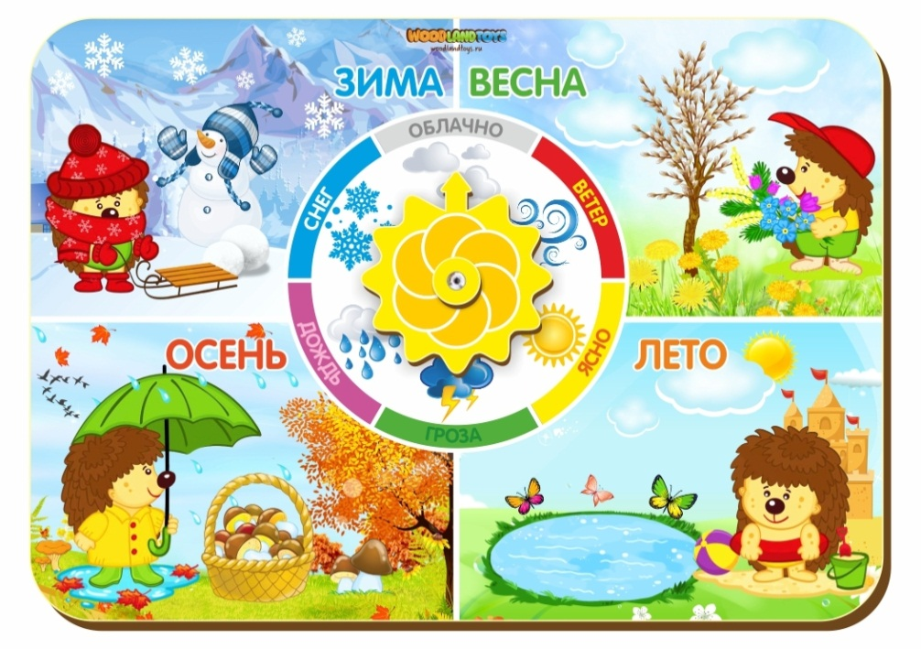
Практическая работа «Времена года»
Лепим из пластилина ствол дерева на одной из крышек
(даем свободу выбора ребенку в подборе цвета и формы)

Slide 16
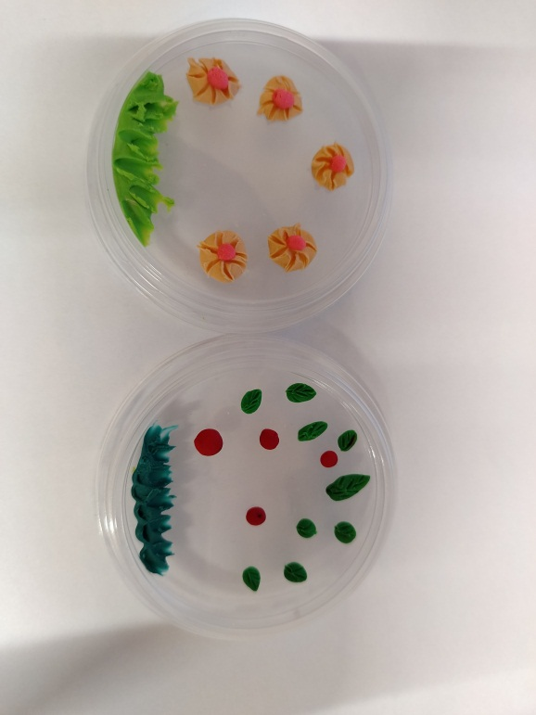
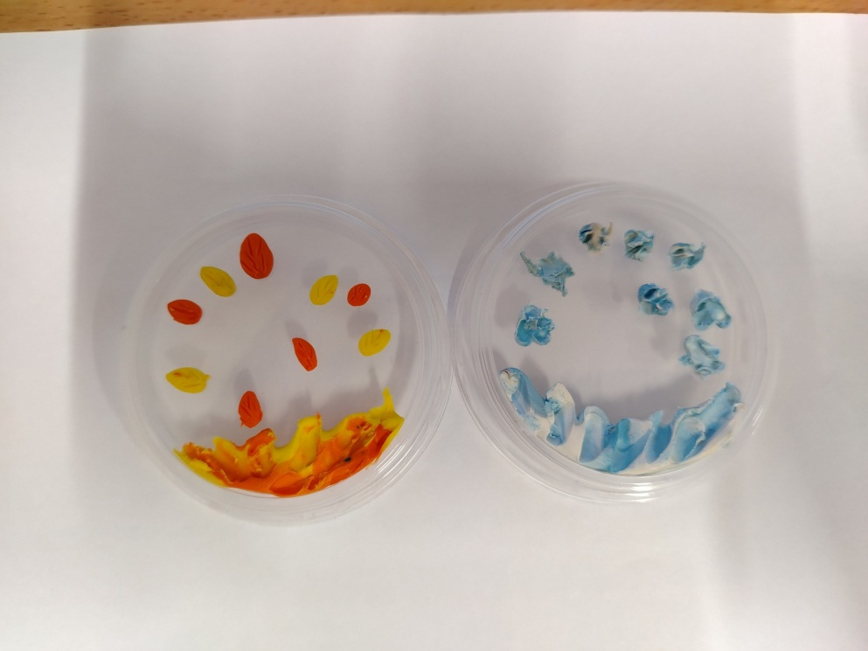
Практическая работа «Времена года»
II. На четырех крышках из пластилина лепим листья, цветы и т.д., соответствующие временам года.

Slide 17
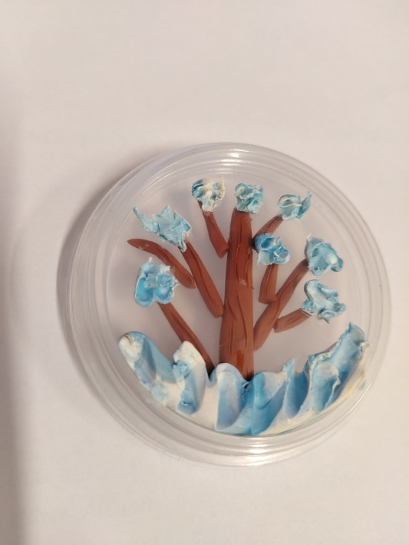
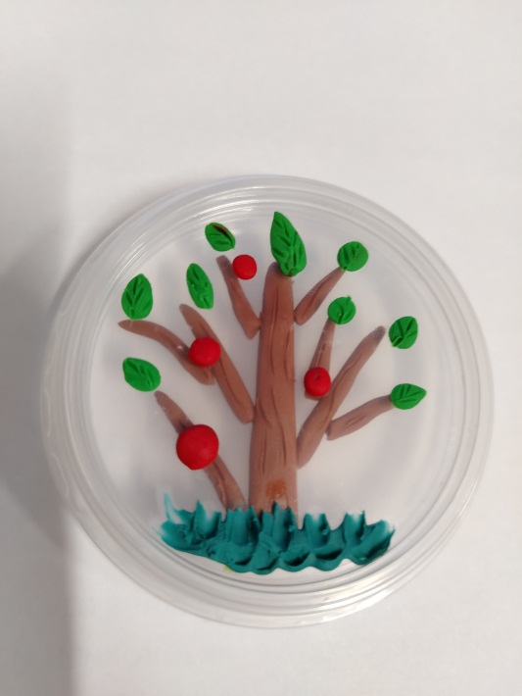
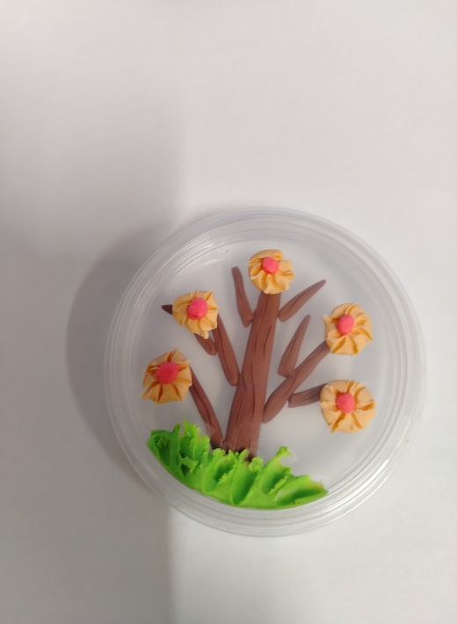
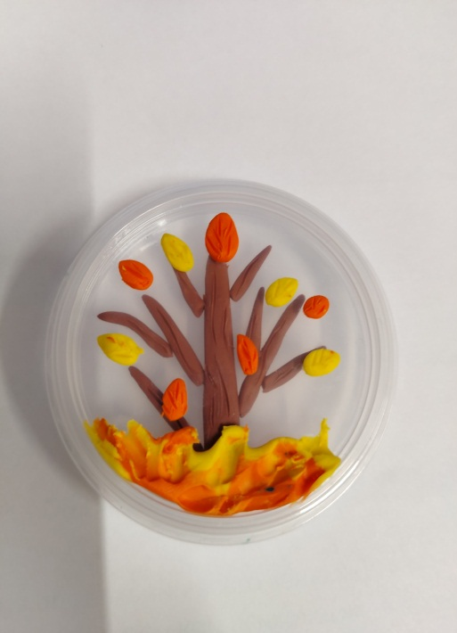
Практическая работа «Времена года»
III. Прикладывает поочередно к крышке со стволом крышки с временами года.

Slide 18
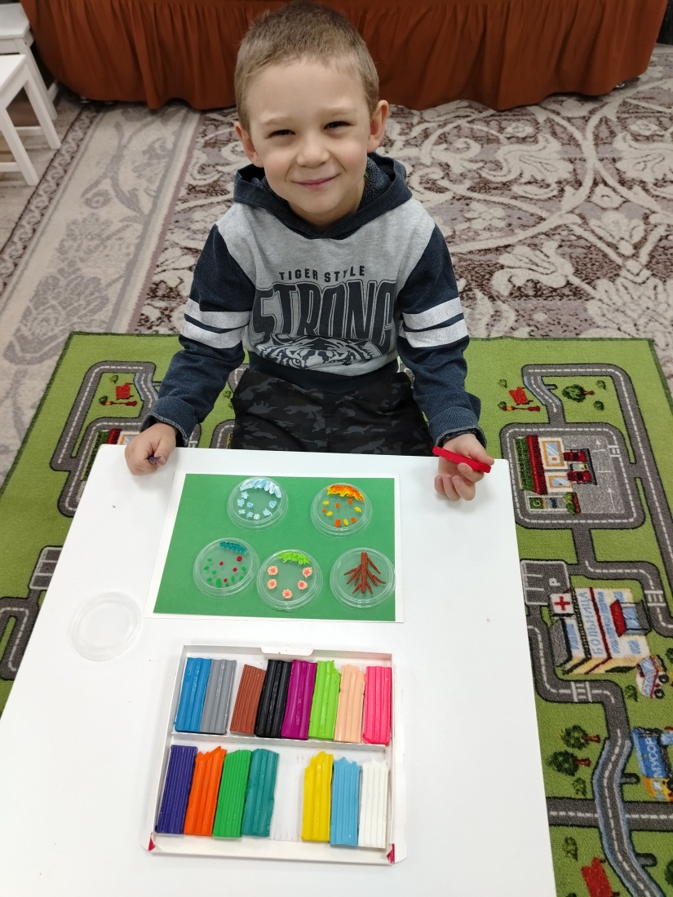
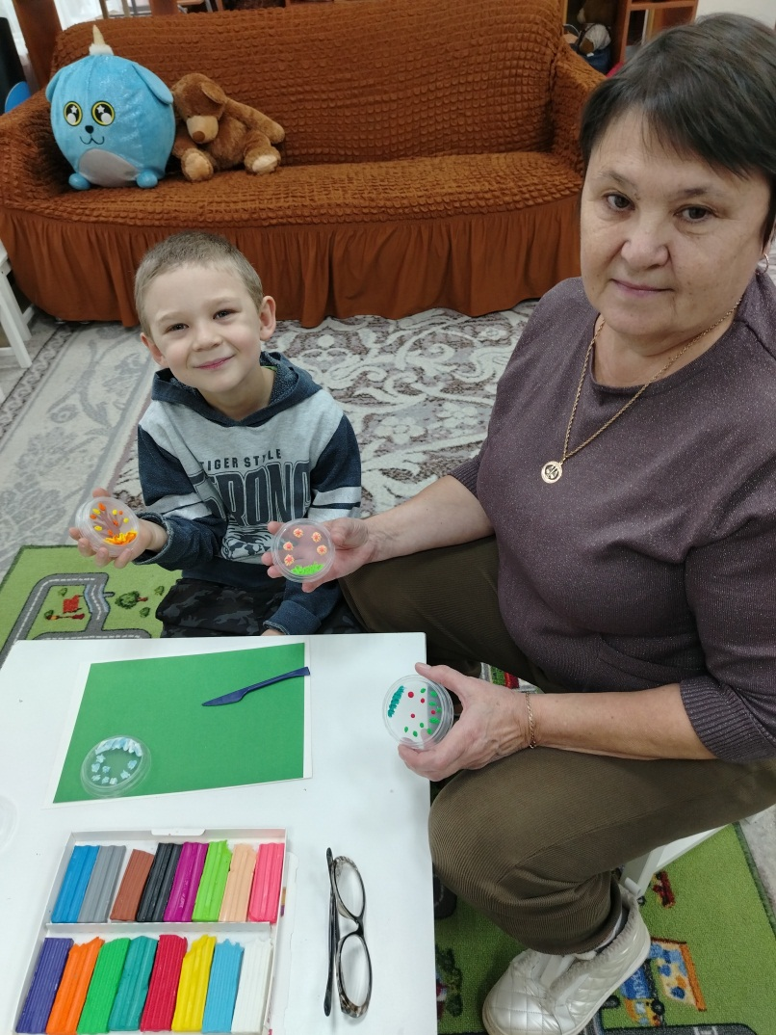
Практическая работа «Времена года»

Slide 19
Спасибо за внимание!
Ф

